Slide 1
1.-2. trinn
Læringsøkt 3
BARNAS
TRAFIKKLUBB
FRA TRYGG TRAFIKK

Slide 2
I løpet av økten skal elevene bli introdusert for begrepet «reflekshelt» og forstå hva det innebærer å være en reflekshelt.
Notes:
Til læreren: Hvis du har jobbet med vårt refleksmateriell tidligere, har du kanskje hørt om og jobbet med begrepet og konseptet «refleksagent». Dette er nå erstattet med «reflekshelt» for å knytte refleksjakten og annet materiell tydeligere til vårt trafikkunivers. Øisteins Trafikkblyant har redesignet det gamle reflekskortet, utviklet masse nytt materiell, og Trym og Madikken har fått nye alteregoer som både du og elevene nå skal bli bedre kjent med. Et videre dypdykk i dette finner du i oppleggene for 3.-4. trinn, og i printouts på barnastrafikklubb.no.

Slide 3
LÆRINGSMÅL
Eleven vet hva det vil si å være en reflekshelt.
Eleven kan bruke fantasien og jobbe kreativt.
Eleven kan gi eksempler på hvordan man kan være en reflekshelt.
.
Fag: norsk, samfunnsfag
Ferdigheter: muntlige og skriftlige ferdigheter
Overordnet tema: folkehelse og livsmestring, demokrati og medborgerskap
Notes:
Til læreren: Læringsmålene er nøye utformet i henhold til LK20 og kompetansemålene for etter 2. trinn. De er relevante for både 1. og 2. trinn og er integrert med fokus på å fremme trygg ferdsel i trafikken. Økten legger vekt på å utvikle elevenes ferdigheter i å identifisere og vurdere bruk av reflekser.

Slide 4
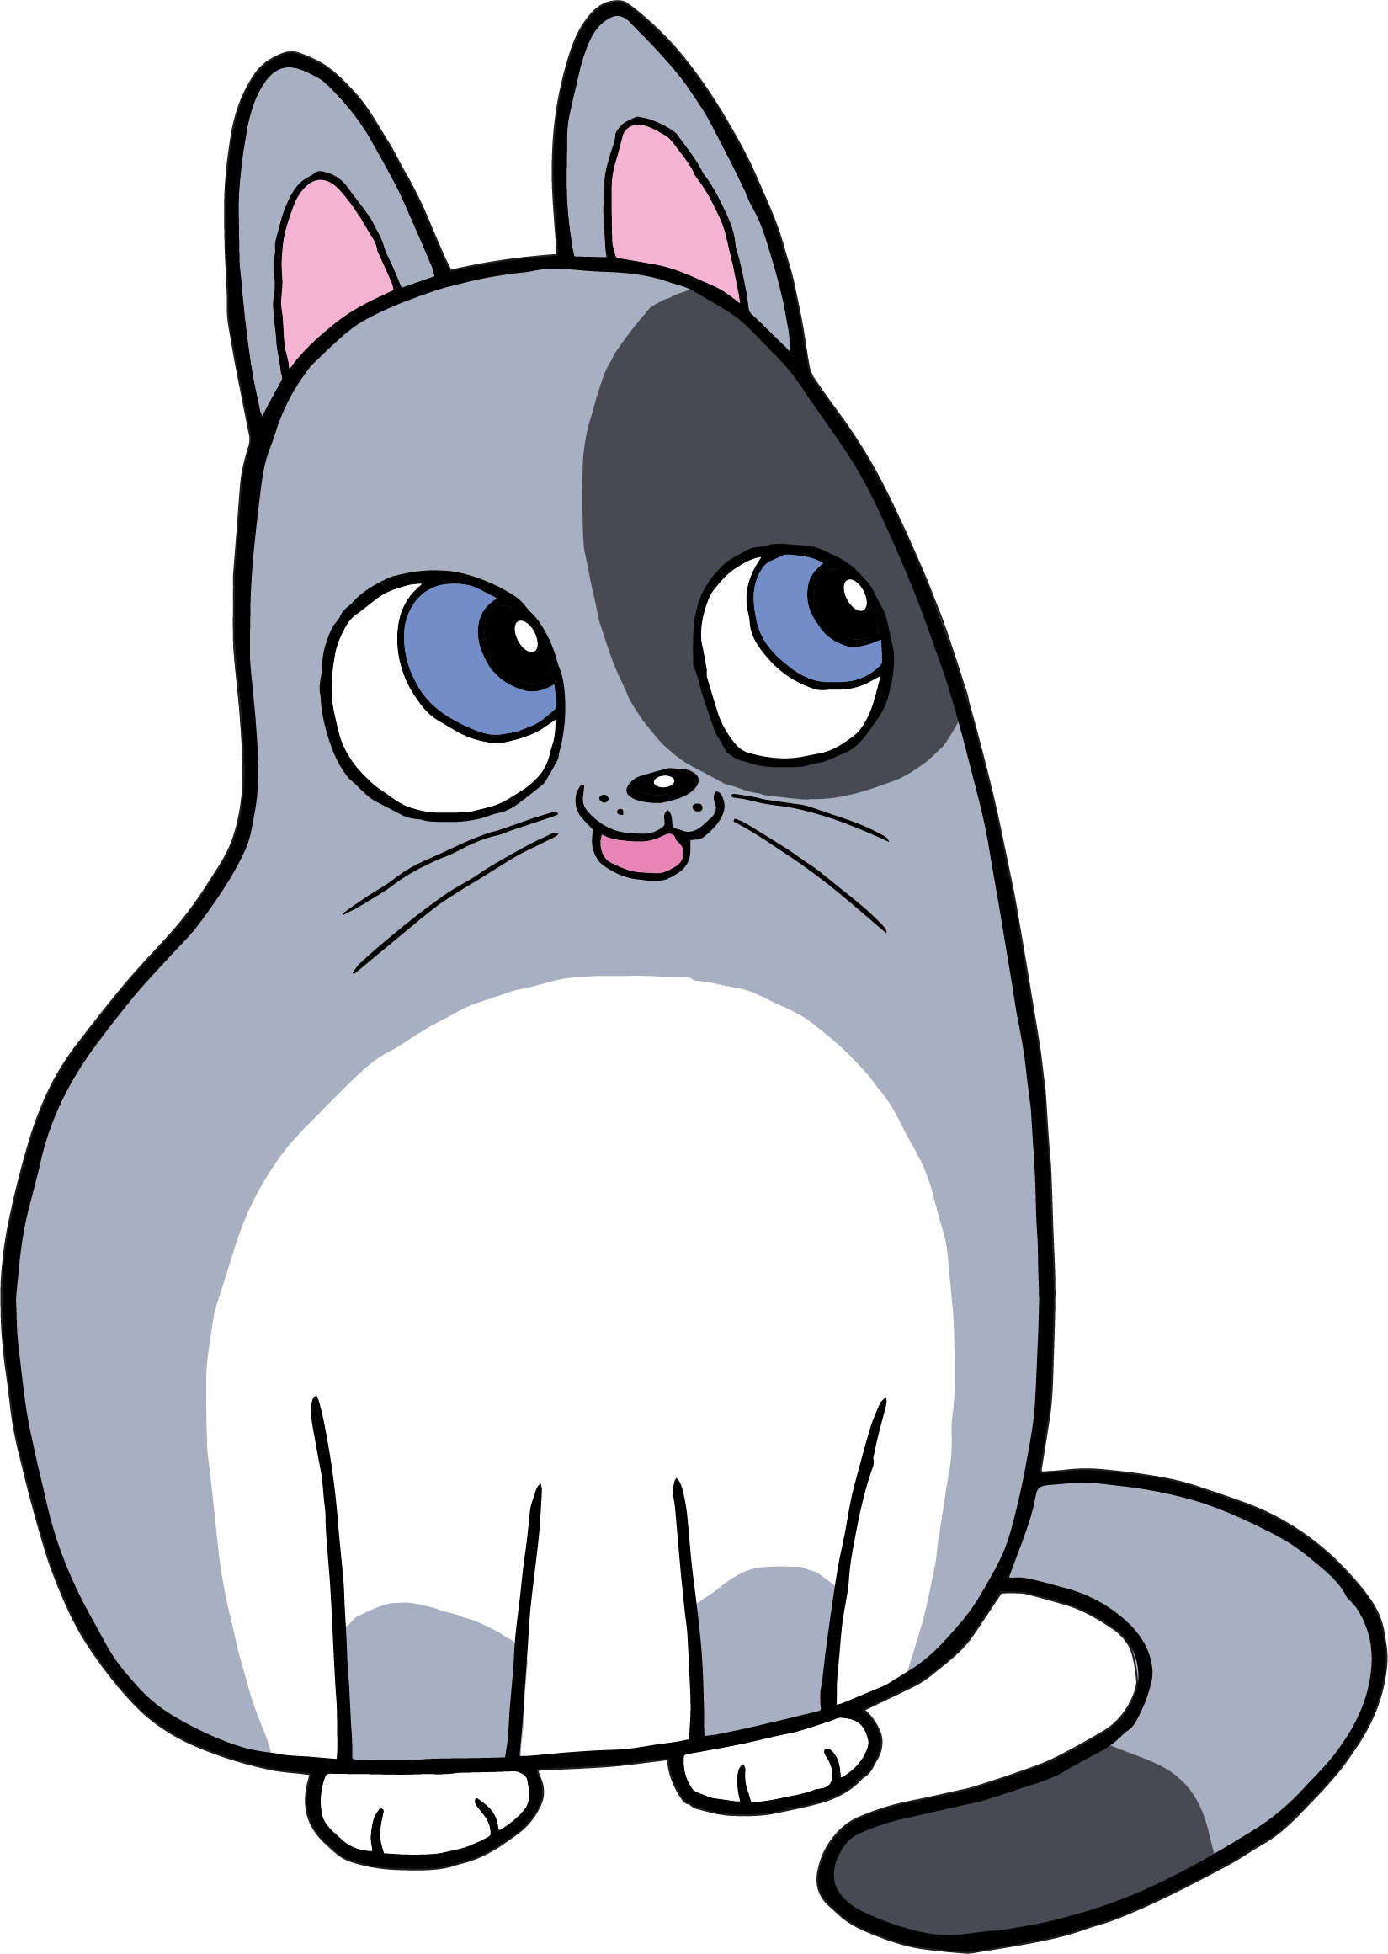
Hva forteller logoen deg om å være reflekshelt?
Hva tenker du på når du hører “reflekshelt”?
Del tankene dine med personen ved siden av deg.
Notes:
Til læreren: Dette er den nye logoen for «reflekshelt», som erstatter «refleksagent». Hva tenker elevene på når de hører ordet «reflekshelt»? Hvilke ord er det satt sammen av? Hva assosierer de med logoen? Hvem tror de kan være en reflekshelt? La elevene lage tankekart eller lignende i par for å konkretisere tankene sine.

Slide 5
Hei! Jeg heter Madikken.
Til høyre ser du mitt alterego:
Mektige M!
Jeg er en reflekshelt og gjør alltid mitt beste for å huske å bruke refleks. Da er jeg et forbilde for andre! Bruker dere også refleks når dere går ut?

Slide 6
Jeg er Trym, eller Tøffe T som jeg kaller meg når mørket kaller.
Alle kan være et forbilde som reflekshelt!
Da er det viktig å huske å bruke refleks - og hjelpe andre med å huske det også. For eksempel kan du minne familien din om å bruke refleks.
Men.. Hvem er du som reflekshelt?
Notes:
Til læreren: Hør gjerne om elevene har andre innspill til hvordan du kan være reflekshelt. La de også få tenke litt i noen sekunder/ett minutt på hvordan de ville sett ut som reflekshelt (oppgave om dette på neste side).

Slide 7
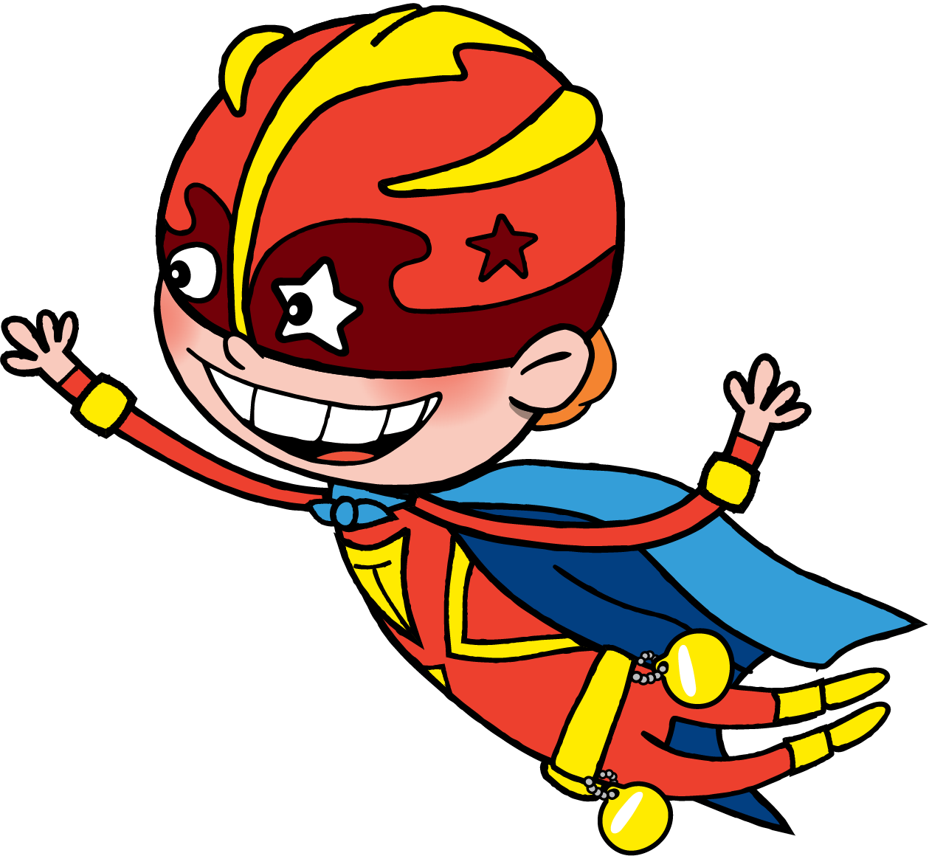
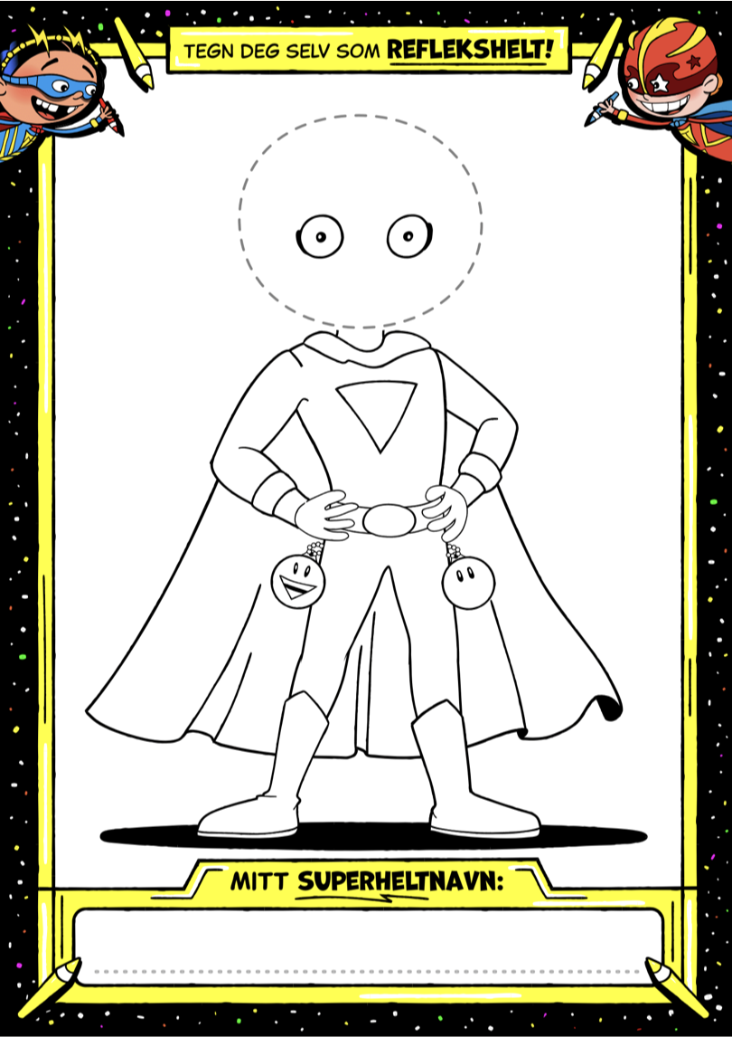
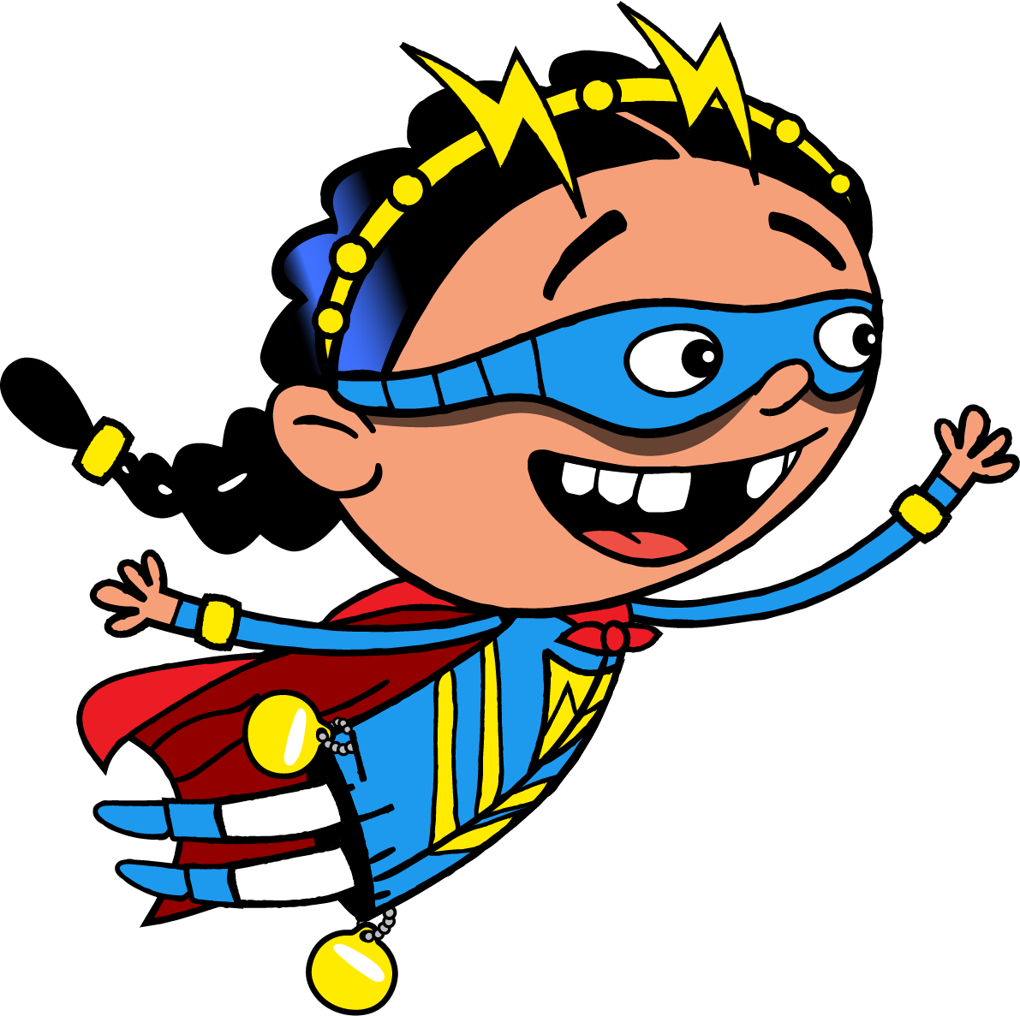
Tegn deg selv som reflekshelt – og skriv ned ditt superheltnavn!
Notes:
Til læreren: Print ut oppgavearket hvor elevene kan tegne seg selv som reflekshelt, og skrive ned sitt superheltnavn. Lenke til dette finner du på web – samme sted som du lastet ned denne PP-en.

